Slide 1



Slide 2

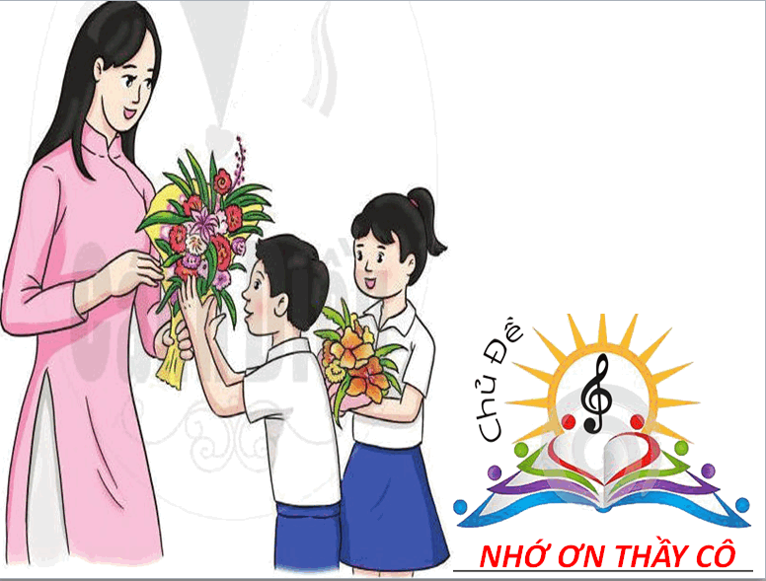
Câu giai điệu và bức tranh này là của bài hát nào đã học
HĐ: KHỞI ĐỘNG

Slide 3
Hát lại bài hát “Những bông hoa những bài ca” để khởi động
Giới thiệu bài
20/11

Slide 4
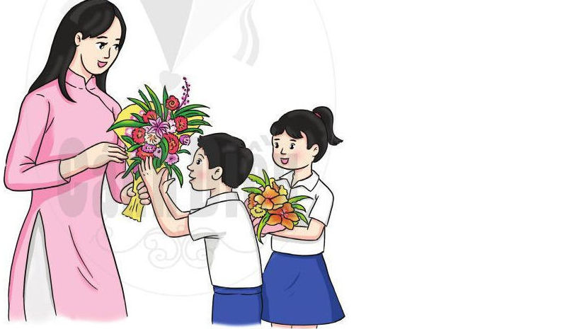

ÂM NHẠC LỚP 5
TIẾT 10
ÔN BÀI HÁT: NHỮNG BÔNG HOA NHỮNG BÀI CA
NHẠC CỤ: GÕ ĐỆM CHO BÀI HÁT VỚI TIẾT TẤU PHÙ HỢP
GIỚI THIỆU NHẠC CỤ DÂN TỘC
20/11
NHỚ ƠN THẦY CÔ

Slide 5

NỘI DUNG 1: ÔN BÀI HÁT
Hát nhẩm bài hát sau đó hát lại bài hát để đúng giai điệu, sắc thái, sửa những chỗ sai…
HĐ: THỰC HÀNH-LUYỆN TẬP

Slide 6

Tổ 1
Tổ 2
Hát câu: 1,3,5
Hát câu: 2,4,6

Slide 7


Hát kết hợp gõ đệm theo nhịp
Câu đầu: Cùng nhau cầm tay đi đến
thăm các thầy các cô
Câu cuối: Chúng em xin tặng các thầy các cô.

Slide 8
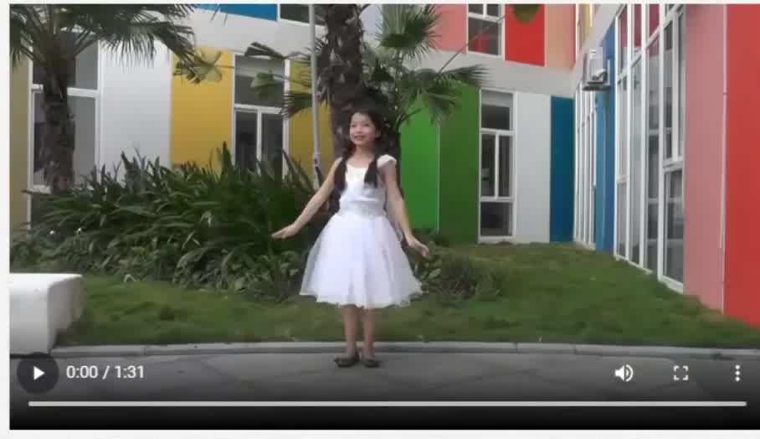
Hát kết hợp vận động

Slide 9
HĐ: VẬN DỤNG-SÁNG TẠO
Hỏi một vài câu hỏi:
Câu 1: Bài hát có sắc thái như thế nào
Câu 2: Nội dung ý nghĩa của bài hát?
Câu 3: Qua bài hát này nhắc nhở các em cần làm gì?

Slide 10
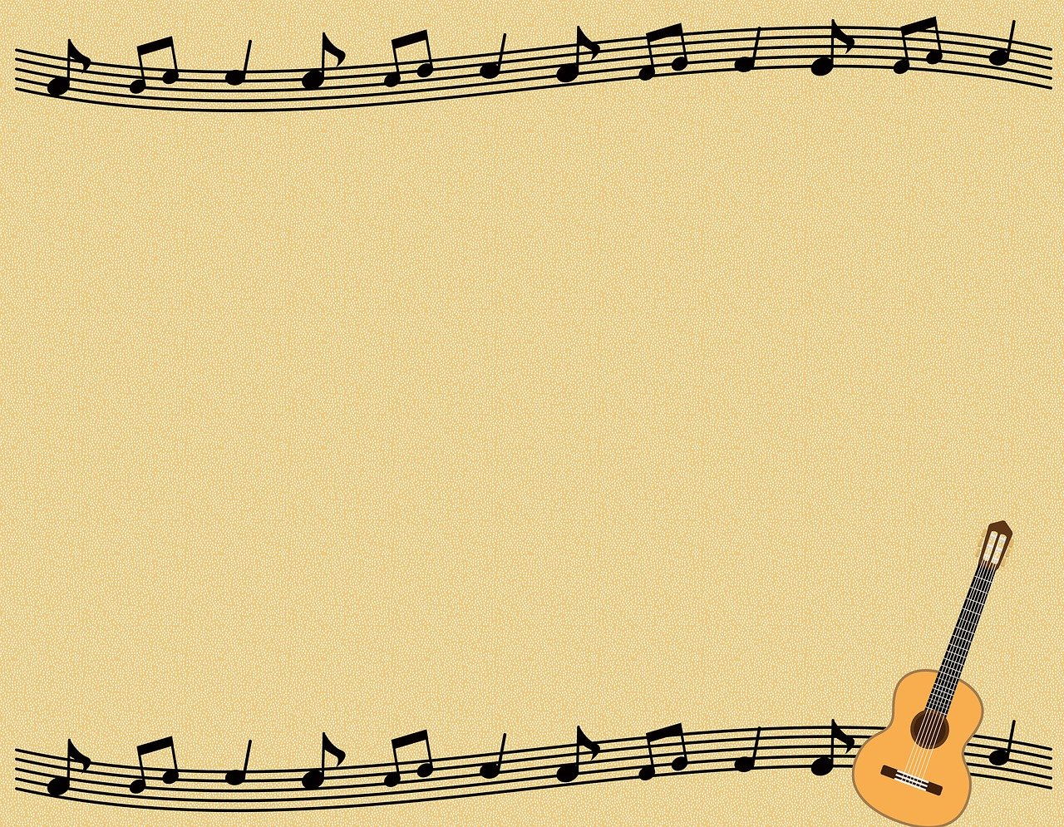




Trưng bày thiệp đẹp của tiết trước

Slide 11
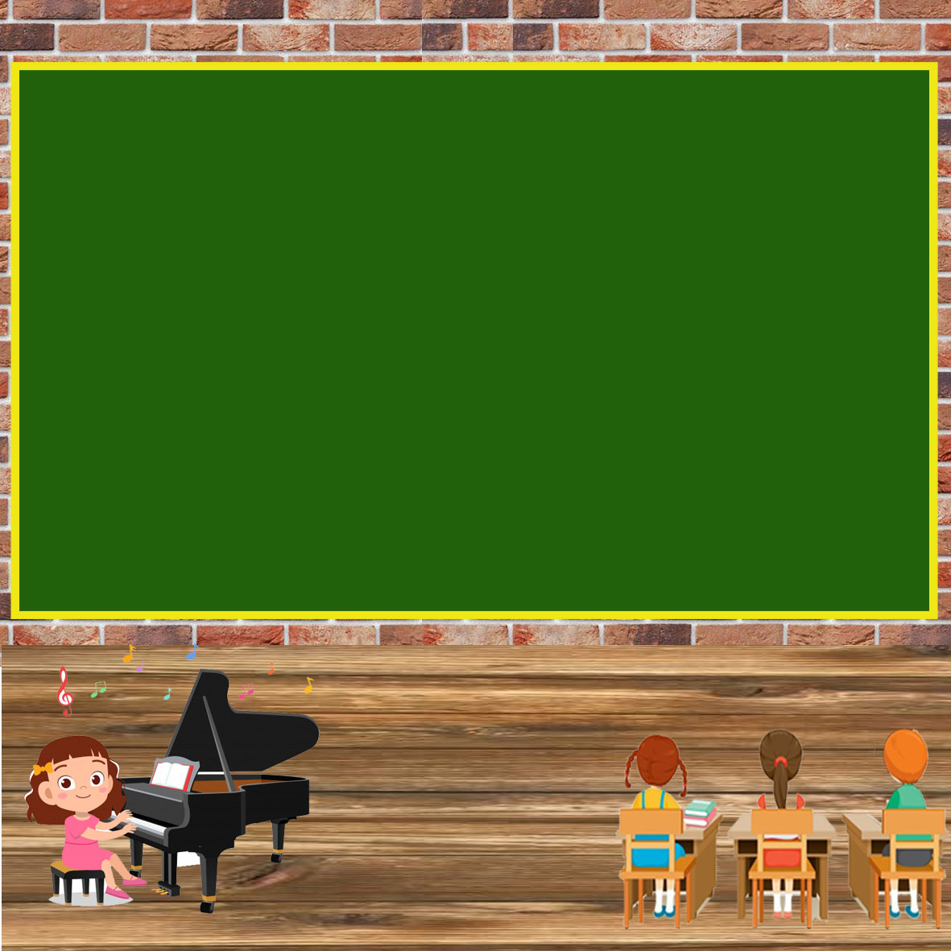



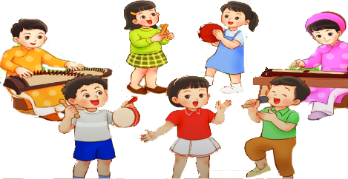
NỘI DUNG 2 NHẠC CỤ: GÕ ĐỆM CHO BÀI HÁT VỚI TIẾT TẤU PHÙ HỢP
HĐ: TÌM HIỂU-KHÁM PHÁ

Slide 12
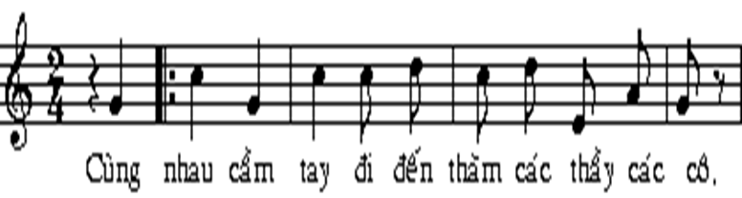
HĐ: THỰC HÀNH-LUYỆN TẬP
Ứng dụng tiết tấu trên vào bài

Slide 13
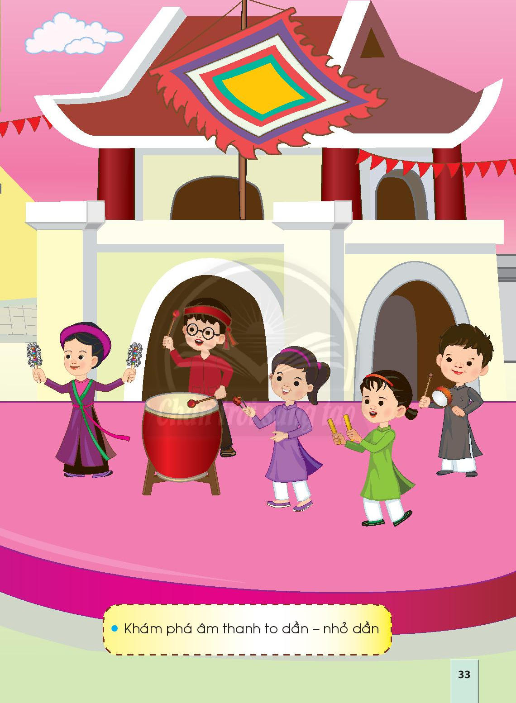
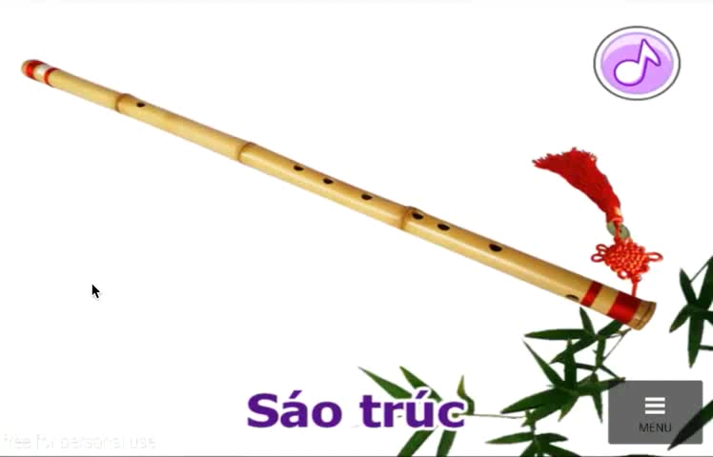
HĐ: TÌM HIỂU-KHÁM PHÁ
Hỏi trong video nhắc đến bao nhiêu nhạc cụ

Slide 14
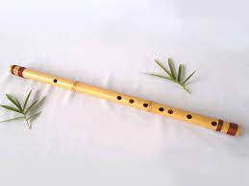
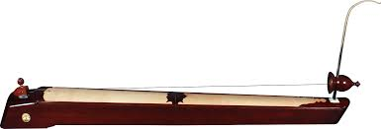
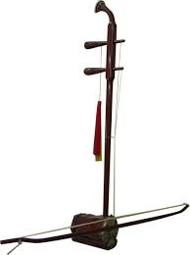
HĐ: THỰC HÀNH-LUYỆN TẬP
Giới thiệu nhạc cụ
Sáo là nhạc cụ thổi hơi có từ thời kỳ cổ đại. Ở Việt Nam sáo ngang rất thông dụng và có nhiều loại. Sáo ngang lúc đầu có 6 lỗ bấm cách đều nhau
Đàn bầu còn gọi là độc huyền cầm là loại đàn của người Việt, thanh âm phát ra nhờ việc sử dụng que hay miếng gảy vào dây đàn
Đàn nhị là nhạc cụ thuộc bộ dây có cung vĩ, do đàn có 2 dây nên gọi là đàn nhị.

Slide 15
Nghe lại âm sắc nhạc cụ

Slide 16
Giáo dục-củng cố-dặn dò

Slide 17


